Slide 1

Introducción a la programación Ejercitario
Ariel Guerero
Lic. Electrónica
ariel.guerrero@uc.edu.py
(+595) 981-425 040
Parque Tecnológico Itaipu - Paraguay
Rodrigo Ramos
Ing. Msc.
sebastianreckziegel@hotmail.com
-privado
Itaipu Binacional
Joyanes Aguilar, L. (2003). Fundamentos de programación: algoritmos y estructura de datos y objetos.

Slide 2
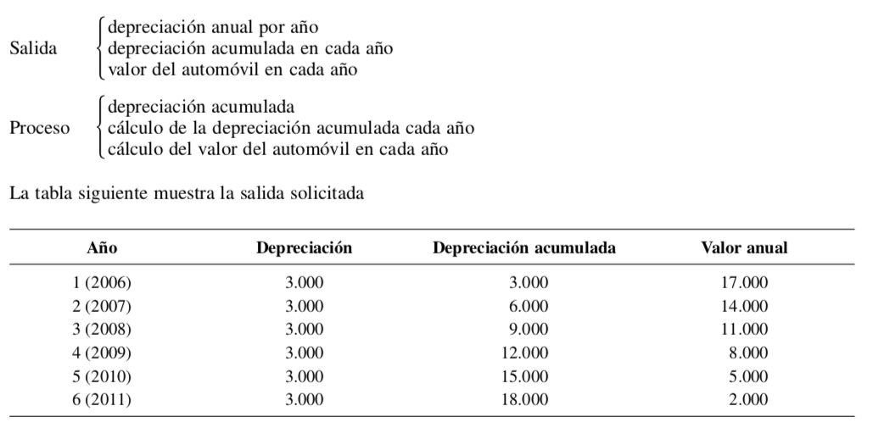
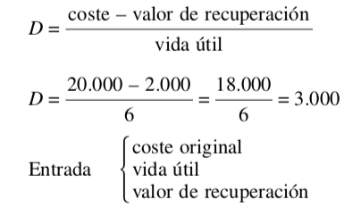
Ejercicio 01
Se desea obtener una tabla con las depreciaciones acumuladas y los valores reales de cada año, de un automóvil comprado por 20.000 euros en el año 2005, durante los seis años siguientes suponiendo un valor de recuperación o rescate de 2.000. Realizar el análisis del problema, conociendo la fórmula de la depreciación anual constante D para cada año de vida útil.
PROBLEMA 2.1
Joyanes, 2003

Slide 3
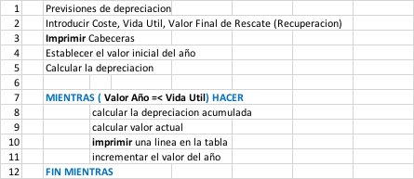
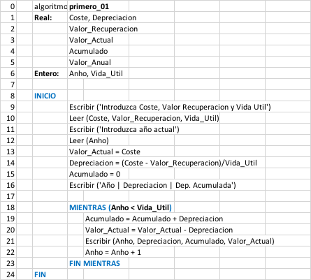
Ejercicio 01
01 - Pseudocódigo
03 - Diagrama de Flujo
02 - Algoritmo

Slide 4
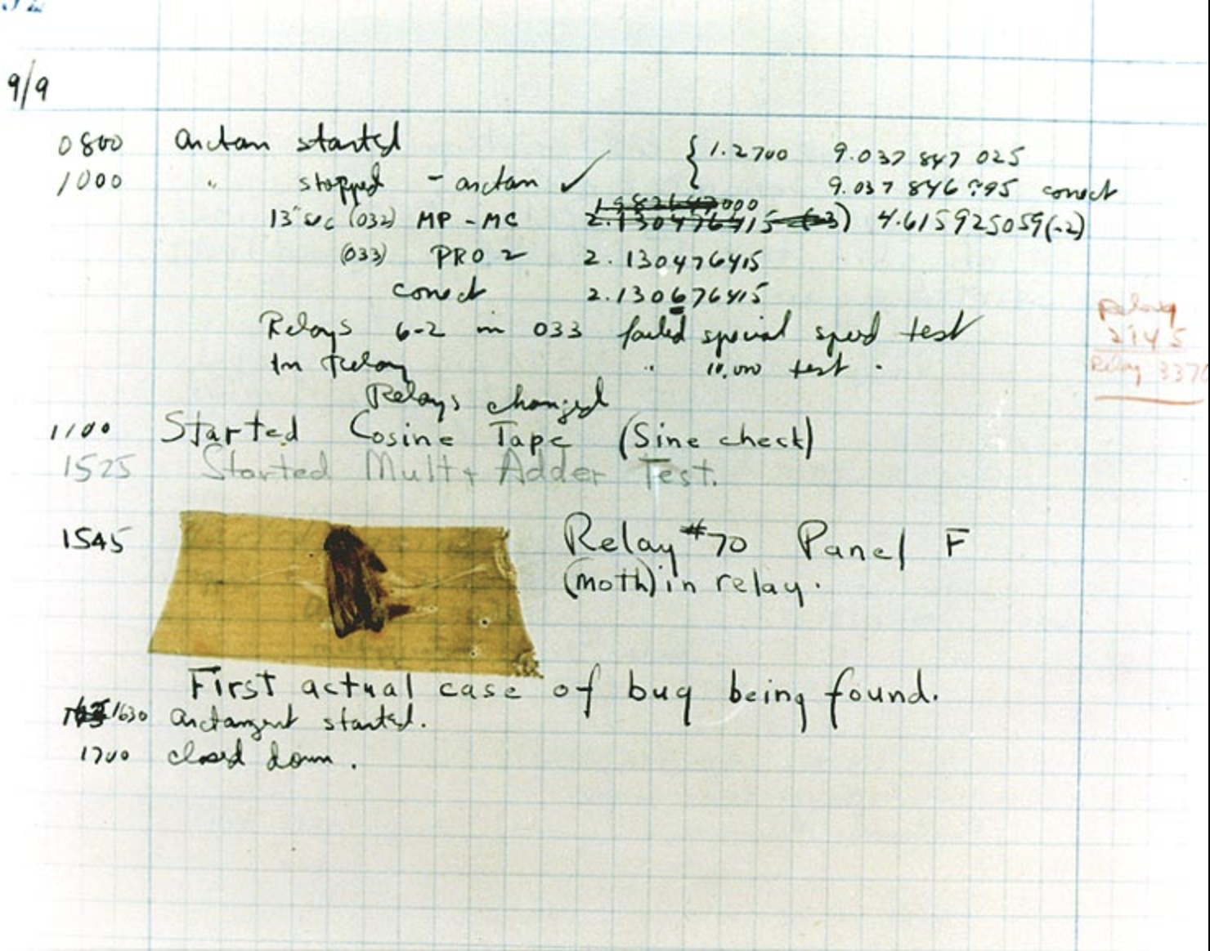
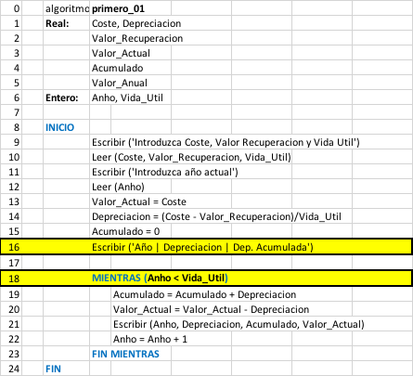
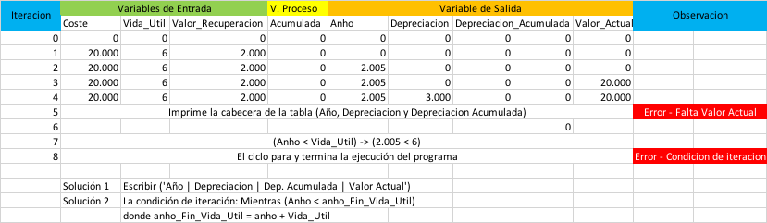
Ejercicio 01
Bug
En 1947, ingenieros que trabajaban en el Mark II informaron que el ordenador sufrió un fallo en un relé electromagnético. Cuando se investigó ese relé, se encontró una polilla (bug) que provocó que el relé quedase abierto. Los ingenieros pegaron el insecto con cinta adhesiva en la bitácora con el comentario «First actual case of bug being found»
Salida Deseada
Prueba de Escritorio

Slide 5
Conceptos
Bug – Error de software
Un error de software, error o simplemente fallo (también conocido por el inglés bug) es un problema en un programa de computador o sistema de software que desencadena un resultado indeseado.
En 1947, ingenieros que trabajaban en el Mark II informaron que el ordenador sufrió un fallo en un relé electromagnético. Cuando se investigó ese relé, se encontró una polilla (bug) que provocó que el relé quedase abierto. Los ingenieros pegaron el insecto con cinta adhesiva en la bitácora con el comentario «First actual case of bug being found»
https://es.wikipedia.org/wiki/Error_de_software
Versionado de software
Es el proceso de asignación de un nombre, código o número único, a un software para indicar su nivel de desarrollo.
https://en.wikipedia.org/wiki/Software_release_life_cycle
Prueba de escritorio
Consiste en dar valores a las variables que hemos definido y que siguen el flujo del programa para comprobar si al final el resultado es el acertado.
Procedimiento:
Con datos de prueba, se seguirán cada uno de los pasos propuestos en el algoritmo de resolución.
Si la prueba de escritorio genera resultados óptimos, quiere decir que el algoritmo posee una lógica adecuada, en caso contrario el algoritmo tendrá que ser corregido.

Slide 6
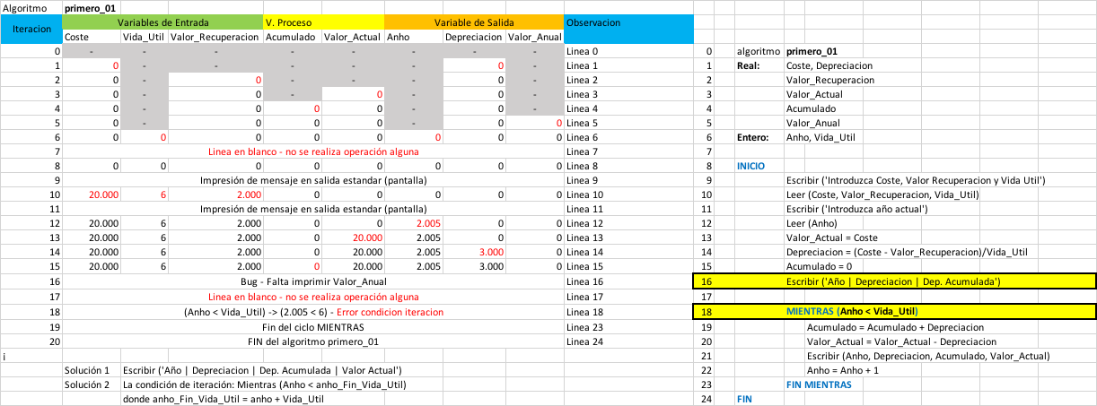
Ejercicio 01
Prueba de escritorio del Algoritmo primero_01

Slide 7
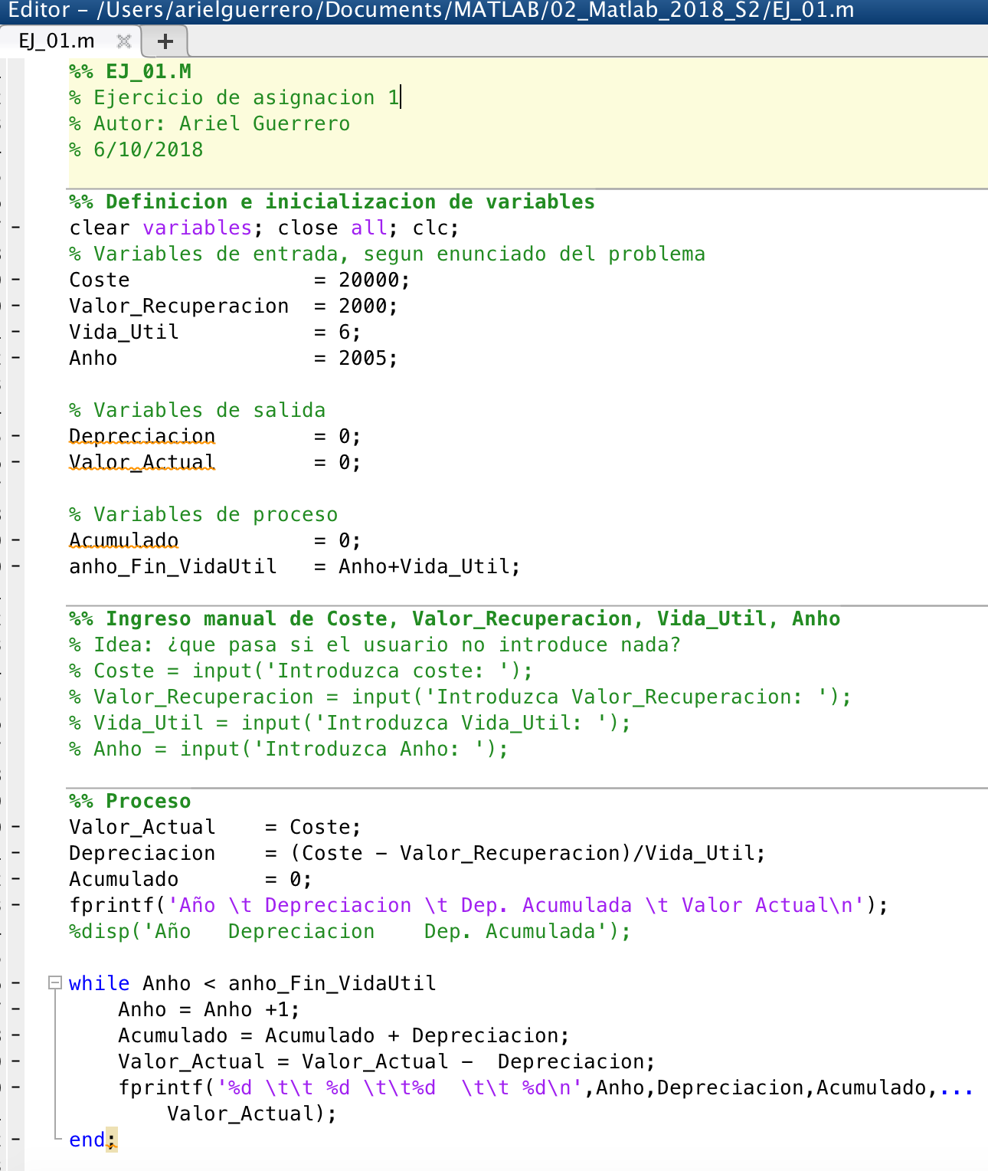
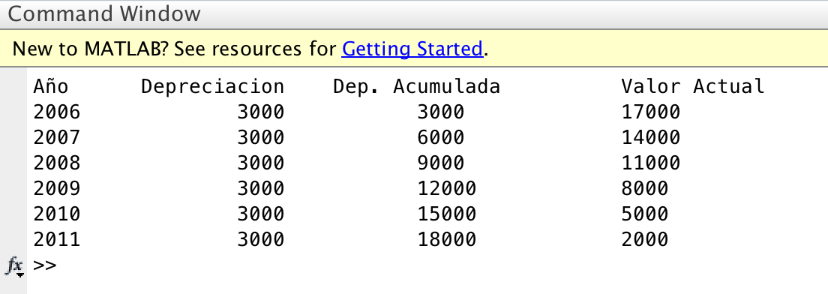
Ejercicio 01

Slide 8
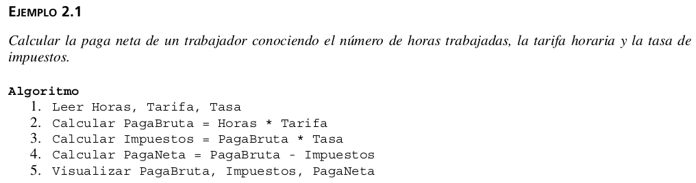
Ejercicio 02
Calcular la paga neta de un trabajador conociendo el número de horas trabajadas, la tarifa horaria y la tasa de impuestos.
Ejemplo 2.1
Joyanes, 2003

